Slide 1

熊猫精英足球联赛
PANDA ELITE LEAGUE · 2026 AUTUMN
2026 秋季赛季 · 比赛介绍
U10 / U11 · 8 人制 · 每周六下午 · 四川新北足球中心
主办：成都高新区足球协会 四川新北体育文化传播有限公司
Notes:
2026 熊猫精英足球联赛（秋季）比赛介绍。核心理念：为了每个人更好的成长。

Slide 2
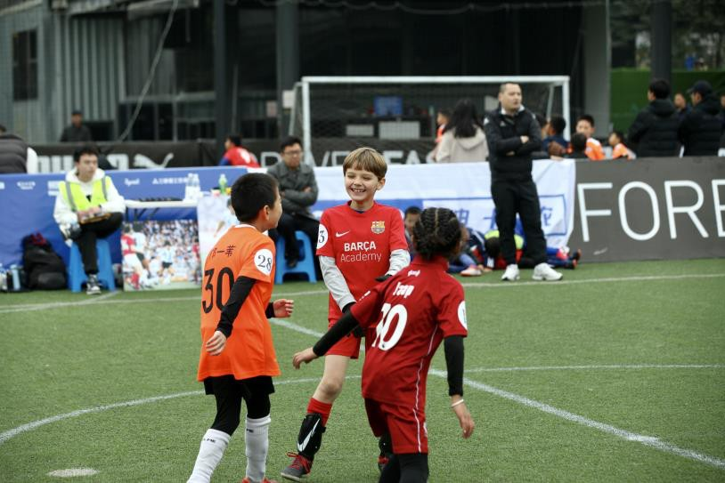
我们是谁
ABOUT THE LEAGUE
熊猫精英足球联赛
由成都高新区足球协会与四川新北体育文化传播有限公司联合主办、新北体育赛区组委会运营，聚焦 U10、U11 两个年龄组的八人制比赛。
它是始于 2017 年的熊猫少儿足球联赛的进阶平台：当孩子从 3 人制、5 人制成长到 8 人制，熊猫联赛继续陪伴他们，在更大的场地上接受更完整的比赛。
2017
1500+
2 组
每周六
熊猫联赛创办
年均组织比赛场次经验
U10 · U11
下午 · 常态化联赛
Notes:
熊猫精英联赛延续熊猫联赛“联赛制、常态化”的传统，2026 春季首届，本季为第二个赛季。

Slide 3




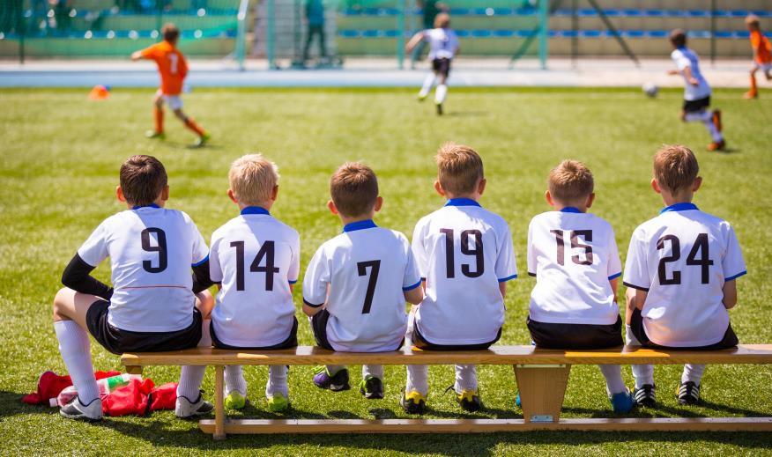
办赛理念：以球员成长为中心
PLAYER-CENTRED
为了每个人更好的成长
成长
尊重
FOR BETTER GROWTH OF EVERYONE
以赛促练，每一次触球、每一次尝试都是成长。
尊重对手、队友、执裁者；握手与致谢。
比赛是足球运动的核心。我们希望每一位教练和家长更关注孩子长期的成长，而不只是眼前一场比赛的输赢或一届比赛的名次。
快乐
公平
充足的上场时间，自由的决策空间。
按实力分组、均等上场、保持竞争。
Notes:
四个关键词贯穿全部规则设计：成长、尊重、快乐、公平。

Slide 4

我们看到的问题，我们的解决办法
PROBLEMS → SOLUTIONS
组队难
人数限制严苛、组队形式单一，小区队、好友队无法参赛
降低组队门槛
学校、俱乐部、小区、好朋友均可组队；允许混龄，可报大一岁女队员
强弱悬殊
参赛队伍水平参差不齐，强弱差距过大
按实力分组
级别组循环 + 阶段升降组，比赛双方实力接近
唯胜负论
少数主力打满全场，多数孩子没有上场机会
全员均等上场
每人上场 ≥ 全场一半，位置轮换（含守门员）
训练脱节
缺少真实比赛中的应变与团队配合
以赛促练
参考日本模式：放宽判罚尺度、保持比赛连贯，教练员执裁
功利心重
过度强调成绩，忽视规则意识与体育精神
规则与礼仪引导
赛场三方守则、赛后致谢礼、绿牌表彰
Notes:
左侧为当前同类赛事的常见问题，右侧为熊猫精英联赛的对应做法。

Slide 5
赛事概览
AT A GLANCE
U10 · U11
8 人制
4 × 20′
4 号球
2016 / 2015 年 1 月 1 日后出生
7 名场上球员 + 1 名守门员
四节制，节间可指导
适合本年龄段身体条件
68 × 50 m
∞ 换人
≥ 50%
周六下午
参考场地尺寸 · 5 × 2 m 球门
滚动换人，击掌上下
每名球员最少上场时间
四川新北足球中心
本季变化 组别名称改用国际通行“U + 年龄”计法（出生年份与春季 U9/U10 相同）；比赛用球由 5 号调整为 4 号（与日本 JFA U-12、英格兰 9v9 一致）；新增退守线、限制头球、头部伤害“有疑问就下场”。
Notes:
与 2026 春季相比，本季的主要调整在最后一行。

Slide 6
国际经验，本土实践
INTERNATIONAL REFERENCES
JP
日本足球协会 JFA
EN
英格兰足总 The FA
U-12 全面推行 8 人制，场地约 68×50 m、4 号球、自由换人；以联赛（リーグ戦）代替一次性淘汰赛。
小场赛制、退守线、滚动换人；建议每名球员上场 ≥50%；Respect 行为守则；U12 及以下限制故意头球。
本联赛 8 人制 + 自由换人 + 联赛制；放宽判罚尺度、保持比赛连贯。
本联赛 均等上场、退守线、三方守则、不鼓励头球。
ES
西班牙足协及地区足协
IFAB
国际足球理事会 IFAB
低龄组 Fútbol 7 / 8 分节进行并要求全员参赛；安达卢西亚足协首创“绿牌”表彰公平竞赛。
青少年与草根足球可使用“暂时罚离（sin bin）”，时长约为比赛时间的 10%–15%。
本联赛 四节制、全员上场与位置轮换、绿牌。
本联赛 黄牌 = 暂时罚离 8 分钟到冷静区，球队可立即补人。
Notes:
每一条特色规则都有国际实践作为依据，并结合成都本地青少年足球的实际情况调整。

Slide 7




全员均等上场，位置轮换
EQUAL PLAYING TIME
≥ 50%
位置轮换
守门员轮换
每名球员每场至少在两个位置上场，体验不同角色。
每场至少更换一次守门员（建议每节）；赛季中人人有机会。
每名到场球员的累计上场时间原则上相同，且不少于全场比赛时间的一半（40 分钟）。
上场时间记录表
滚动换人
每队建议报名 12–15 人，最多 16 人：16 人 × 40 分钟 = 8 人 × 80 分钟。
各队如实填写，赛后由比赛监督核查。
不限次数、不用停表，在换人区击掌上下。
Notes:
“少数主力打满全场”是我们最想改变的现象。均等上场写进竞赛规程，未执行的球队将被警告，累计两次取消团体奖项评选资格。

Slide 8
保持竞争：落后可增员
KEEP IT COMPETITIVE
落后 3 球
落后 4 球及以上
分差回落
+1
+2
−1
可额外增加 1 名场上队员
可额外增加 2 名场上队员（最多 2 人）
最后上场的增加队员在下一次死球时就近下场
增人须在死球时向执裁教练申请并经同意；新增队员须在本场上场名单内。
目的：让大比分落后的一方依然有机会，让领先的一方面对更高的挑战——双方都在比赛中成长。
与“比分保护”配合：积分排名中每场净胜球最多按 6 球计算。
Notes:
“保持竞争”是熊猫联赛自 2017 年以来的传统规则。

Slide 9

教练员执裁，放宽判罚尺度
COACH REFEREES · LET THEM PLAY
为什么让教练员来做裁判
为什么判罚尺度要大一些
双方教练员各执裁半场（两节），可使用电子口哨，比赛监督在场协助。
教练员最了解球员，执裁时能直观观察球员在实战中的优点与不足，赛后针对性指导，真正“以赛促练”。
执裁加深教练员对规则的理解，训练中更好地传递规则意识。
执裁时可安排换人、向本队队员提问，但不能指挥场上球员。
参考日本青少年比赛：正常的身体对抗、单手轻微拉拽，只要不是故意犯规、不造成安全隐患，均不暂停比赛。
过严的判罚会频繁中断比赛，让球员畏手畏脚、不敢尝试。
报复性伤人、肘击、双手抱人或拉拽、从后方推人或铲人等，至少黄牌。
保护头颈：不鼓励头球，故意头球判间接任意球。
Notes:
教练执裁与放宽尺度，是熊猫精英联赛最有特色、也最需要各方理解的两条规则。

Slide 10


冷静区 · 绿牌 · 比分保护
COOL-DOWN · GREEN CARD · SCORE CAP
黄牌 = 暂时罚离
绿牌 = 表彰
比分保护
球员暂时罚离 8 分钟，去冷静区冷静（参照 IFAB 指引）。
球队可立即补上替补，仍是 8 对 8——不因一个孩子的失误让整队失去锻炼机会。
时间到后先回替补席，再按滚动换人上场。
主动承认球是自己碰出界的。
主动扶起对手或向对手道歉。
被误判时仍保持礼貌。
绿牌计入“公平竞赛奖”。
比分照常记录。
积分排名中每场净胜球最多按 6 球计算。
减少大比分对输球一方孩子的心理打击。
Notes:
三条规则共同的出发点：让孩子在出错后仍有机会，在诚实与善意中被看见。

Slide 11
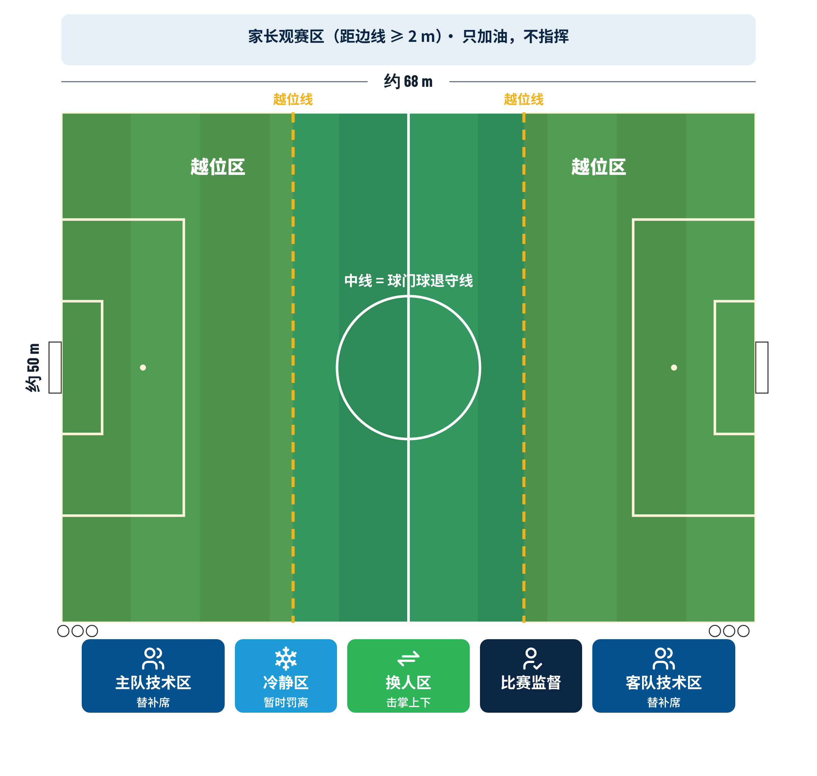





场地与功能区
PITCH & ZONES
越位区
退守线
越位只在越位线（第一个五人制场地边线）与球门线之间判罚。
球门球或守门员持球时，对方退到中线以后。
换人区
冷静区
在本队替补席一侧，下场队员离场后击掌交接。
暂时罚离的球员在此冷静，时间到后回替补席。
家长观赛区
多球制
距边线 ≥ 2 米，只加油，不指挥，不进场。
场边摆放比赛用球，出界就近取球；非比赛人员勿碰。
Notes:
场地布置示意，实际以比赛当日场地标识为准。

Slide 12

三方守则：家长 · 教练员 · 球员
CODES OF CONDUCT · RESPECT
家长守则
教练员守则
球员守则
家长须停留在家长观赛区（与边线保持至少 2 米距离），可以为孩子加油、鼓掌。
不得有干扰球员决策的行为：不在场边指挥、命令，不对任何球员打骂、讽刺、威胁、嘲笑。
比赛进行中不进入场地为孩子擦汗、喂水、拿书包等（球员受伤等特殊情况除外，须经执裁人员示意）。
尊重执裁人员（执裁教练 / 场地引导员）的判罚，不指责球员、教练员、执裁人员和组委会工作人员。
赛后多问孩子“今天开心吗？尝试了什么？”，少问“赢了吗？进了几个球？”。
在比赛中可以：指导替补队员、安排换人、向队员提问、为队员加油。
在比赛中不可以：遥控场上球员——如直接命令传球、射门、向左、加速、变向、向后、带球等剥夺球员自主决策的指令。
不得对任何人有打骂、指挥式命令、讽刺、威胁、嘲笑等负面语言行为。
技术战术指导在节间休息、中场休息进行；场边只做简短的鼓励性示意。
保证每一名到场球员的上场时间与位置轮换，如实填写《上场时间记录表》。
尊重对手、队友、执裁人员和观众；赛前赛后与对手握手。
全力以赴，胜不骄、败不馁；大胆尝试，不怕失误。
诚实比赛：球出界、碰手球主动承认；对手摔倒主动扶起。
服从执裁，有疑问请队长礼貌询问。
Notes:
三方守则来自本联赛《规则精要》，参照英格兰足总 Respect 计划和日本足协“最佳支持者”家长手册。核心：不遥控、多鼓励、尊重执裁。

Slide 13




每一名球员都会被看见
AWARDS FOR EVERYONE
冠亚季军
公平竞赛奖
各级别组按积分（含比分保护）排名。
绿牌多、黄红牌少的球队。
成长之星
执裁与志愿者
每队教练推选进步最大的 2 名球员。
最佳执裁教练、优秀志愿者：感谢让比赛更好的人。
所有队员都会上台
闭幕式上，颁奖嘉宾为每一名小球员颁发完赛奖牌、证书与纪念品。
Notes:
冠亚季军之外，更多奖项面向每一名球员的付出与努力。

Slide 14


报名参赛
HOW TO JOIN
谁可以报名
报名人数
学校、年级、班级、青训俱乐部、小区队伍、好朋友队伍；可混龄；可报名大一岁女队员（不限人数）。
教练 1 人 + 领队 / 翻译 1 人；队员建议 12–15 人，最多 16 人。
报名资料
参赛资格
参赛报名表；个人报名表（肖像权协议、参赛承诺书、个人资料、意外险证明）；球队集体照。
身体健康、持有效身份证明、已购买人身意外伤害保险、实名登记。
报名方式 报名资料发送至 PYLCTU@163.com · 联系人 19980720350（杨老师） · 截止时间与费用以《报名通知》为准
Notes:
报名资料一经提交原则上不得更改；因伤病可在赛程过半前申请补报。

Slide 15
为了每个人更好的成长
FOR BETTER GROWTH OF EVERYONE
报名咨询 19980720350（杨老师） · PYLCTU@163.com
比赛地点：四川新北足球中心 · 每周六下午
Notes:
感谢聆听。欢迎各俱乐部、学校、班级、小区与好朋友组队报名。

